Slide 1
«RADI SAVU IDEĀLO LIDAPARĀTU»
1.GRUPA – KATEGORIJA (dzimšanas datums no 2012.gada 1.janvāra līdz 2015.gada 31.decembrim)

Slide 2
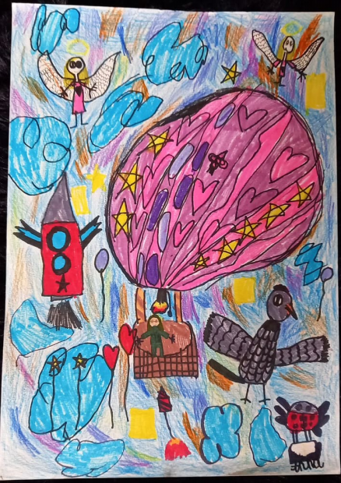
NR.1
«GAISA SASTRĒGUMS»
Anna Lība Paleja
Siguldas pilsētas vidusskola

Slide 3
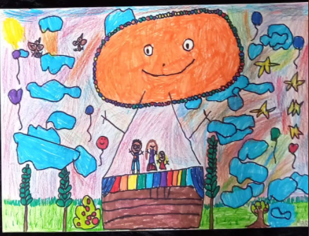
NR.2
«ĢIMENES LIDOJUMS»
Marija Kurjakova
Siguldas pilsētas vidusskola

Slide 4
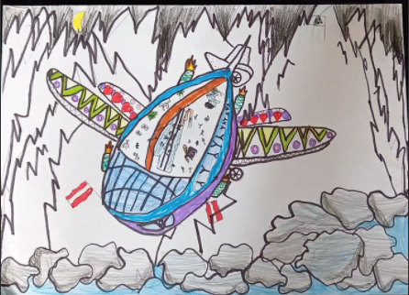
NR.3
«LATVIJAS KOSMOSA KUĢIS»
Kate Andersone
Siguldas pilsētas vidusskola

Slide 5
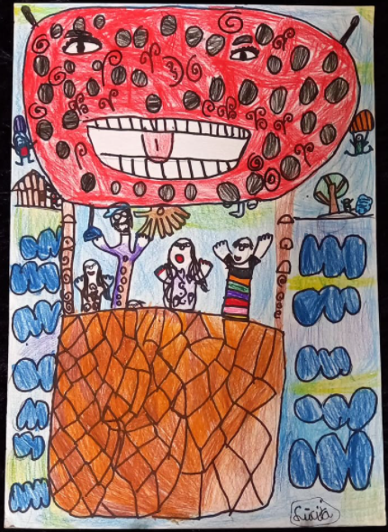
NR.4
«GAISA BALONS - MĀRĪTE»
Lūcija Terēze Vildiņa
Siguldas pilsētas vidusskola

Slide 6
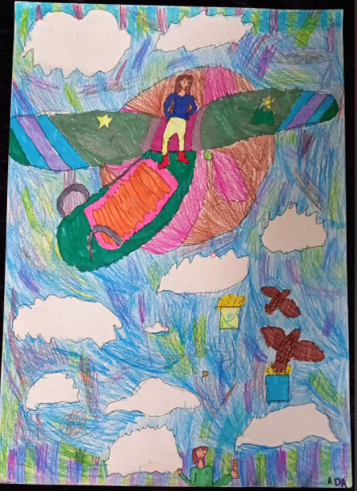
NR.5
«MANS LIDAPARĀTS»
Ada Grīnvalde
Siguldas pilsētas vidusskola

Slide 7
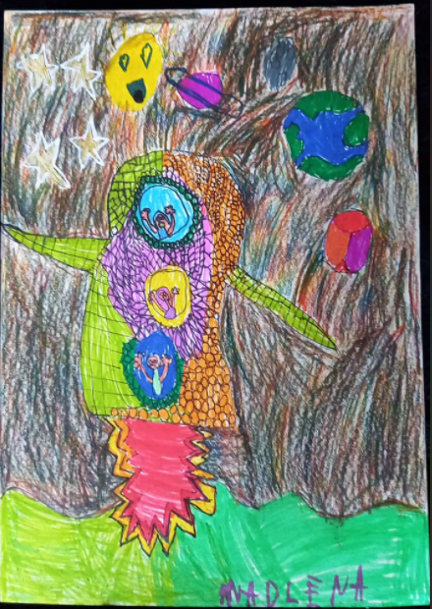
NR.6
«JAUTRIE KOSMONAUTI»
Madlēna Kāle
Siguldas pilsētas vidusskola

Slide 8
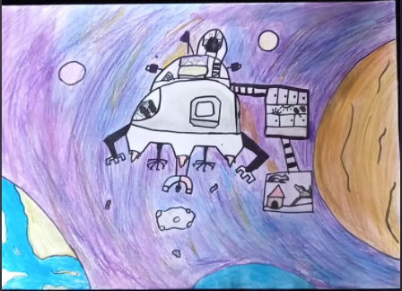
NR.7
«KOSMISKAIS DZĪVNIEKU KURJERS»
Evelīna Matroničeva
Siguldas pilsētas vidusskola

Slide 9
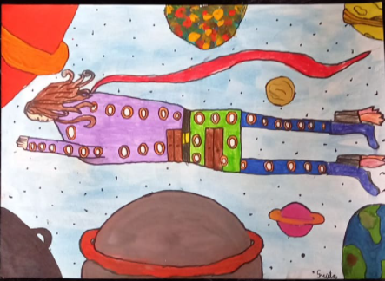
NR.8
«SUPERVAROŅU LIDAPARĀTS»
Grieta Lāce
Siguldas pilsētas vidusskola

Slide 10
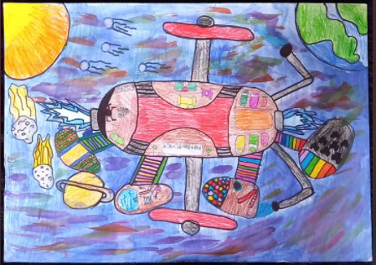
NR.9
«KOSMOSA KRĀSAS»
Dārta Sofija Moroza
Siguldas pilsētas vidusskola

Slide 11
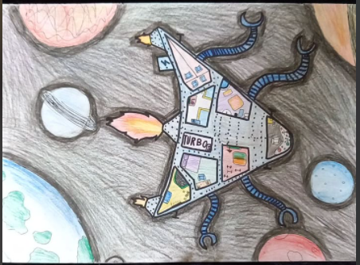
NR.10
«ĀTRUMĀ»
Gabriela Saleniece
Siguldas pilsētas vidusskola

Slide 12
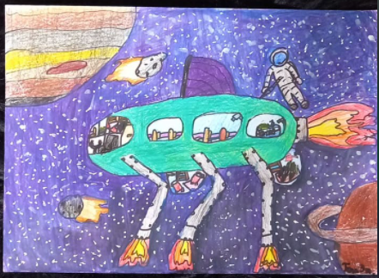
NR.11
«STARP PLANĒTĀM»
Tīna Markitāne
Siguldas pilsētas vidusskola

Slide 13
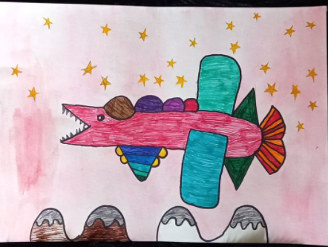
NR.12
«KROKO UN DILS LIDMAŠĪNA»
Viktorija Fedkoviča
Dobeles mākslas skola

Slide 14
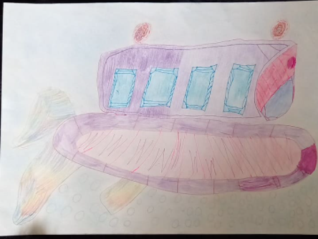
NR.13
«LIDOJOŠĀ LOKOMOTIVE»
Marta Kalniņa
Dobeles mākslas skola

Slide 15
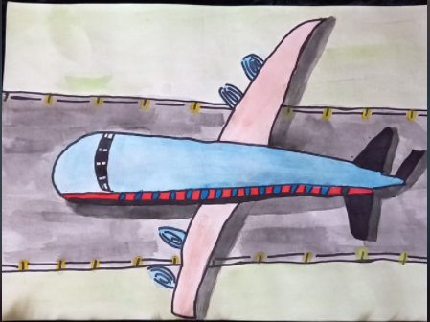
NR.14
«MANA SAPŅU LIDMAŠĪNA»
Kārlis Mangulis
Dobeles mākslas skola

Slide 16
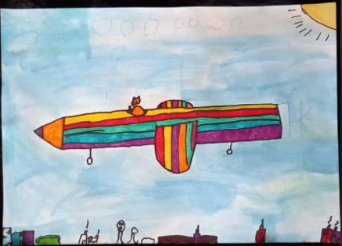
NR.15
«AŠĀ ZĪMUĻLIDMAŠĪNA»
Diāna Ruņģe
Dobeles mākslas skola

Slide 17
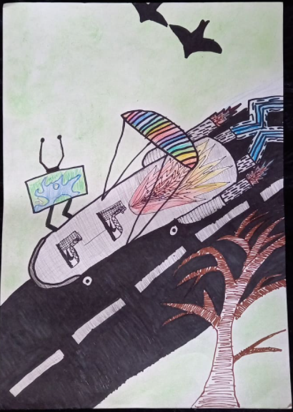
NR.16
«REAKTĪVĀ LIDMAŠĪNA»
Kristers Kurma
Dobeles mākslas skola

Slide 18
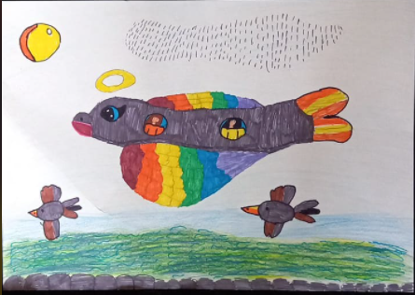
NR.17
«PUTNU VĒROTĀJU LIDMAŠĪNA»
Elīza Praulīte
Rojas Mūzikas un mākslas skola

Slide 19
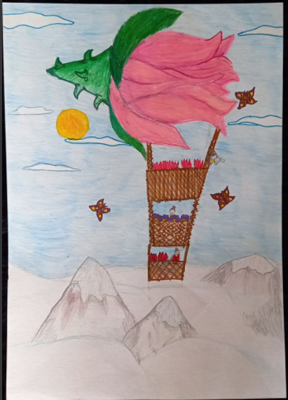
NR.18
«GAISA BALONS PUĶU PĀRDEVĒJAI»
Marta Jansone
Rojas Mūzikas un mākslas skola

Slide 20
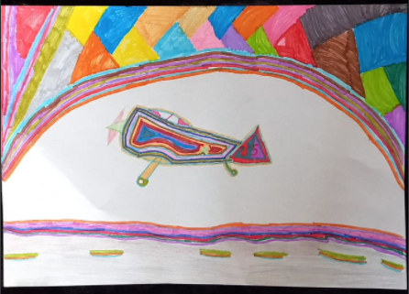
NR.19
«KRĀSAINI RAIBAIS»
Kristers Kiršteins
Rojas Mūzikas un mākslas skola

Slide 21
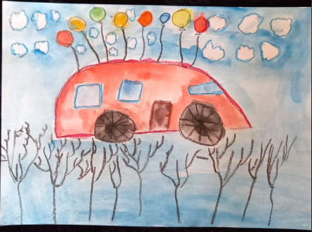
NR.20
«AUTUBUSS DEBESĪS»
Amēlija Anna Veidmane
Jelgavas novada Mūzikas un mākslas skola

Slide 22
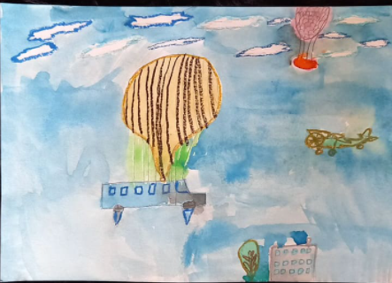
NR.21
«GAISA TRANSPORTS»
Kristians Lazdovskis
Jelgavas novada Mūzikas un mākslas skola

Slide 23
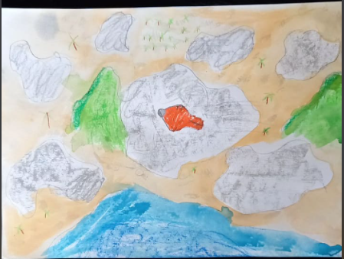
NR.22
«CILVĒKS LIDTĒRPĀ»
Ivo Aniņš
Jelgavas novada Mūzikas un mākslas skola

Slide 24
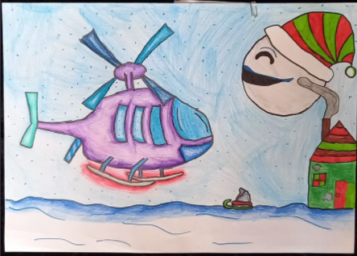
NR.23
«ZIEMASSVĒTKU HELIKOPTERS»
Dagne Indrule
Dobeles mākslas skola

Slide 25
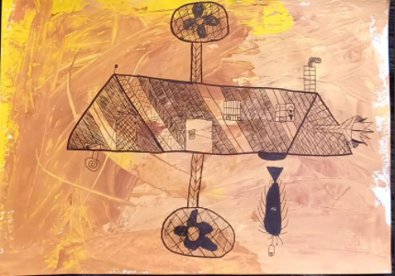
NR.24
«LILOKOPTERS»
Elgars Ābele
Vecumnieku Mūzikas un mākslas skola

Slide 26
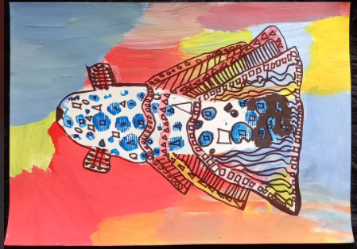
NR.25
«RAĶETE KLETA»
Karlīna Evarte
Vecumnieku Mūzikas un mākslas skola

Slide 27
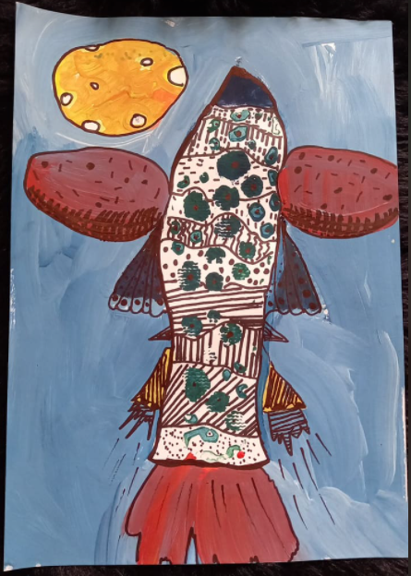
NR.26
«CEĻOJUMS UZ SIERZEMI»
Augusts Onkelis
Vecumnieku Mūzikas un mākslas skola

Slide 28
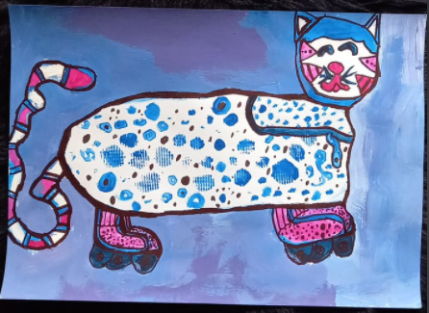
NR.27
«CUKURKAĶIS»
Anna Stallīte
Vecumnieku Mūzikas un mākslas skola

Slide 29
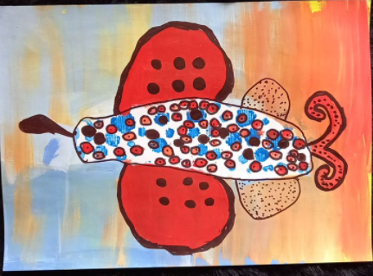
NR.28
«SAULRIETĀ LIDOT…»
Sindija Štelfa
Vecumnieku Mūzikas un mākslas skola

Slide 30
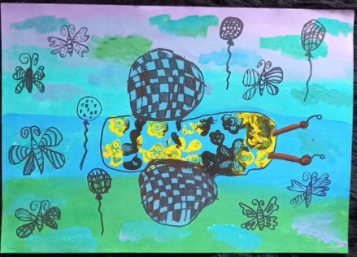
NR.29
«TAURIŅU RAĶETE»
Elizabete Puriņa
Vecumnieku Mūzikas un mākslas skola

Slide 31
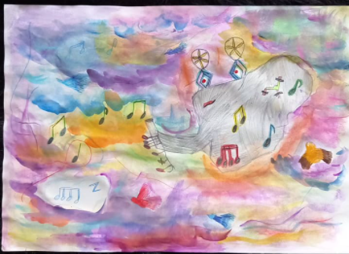
NR.30
«DZIEDOŠAIS ZILONIS»
Emīlija Laizāne
PIKC DDMV (Saules skola), Daugavpils

Slide 32
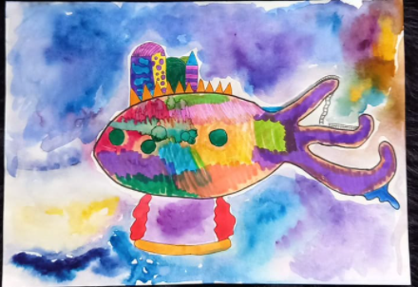
NR.31
«PELDĒT VĒJĀ»
Margarita Petruņenko
PIKC DDMV (Saules skola), Daugavpils

Slide 33
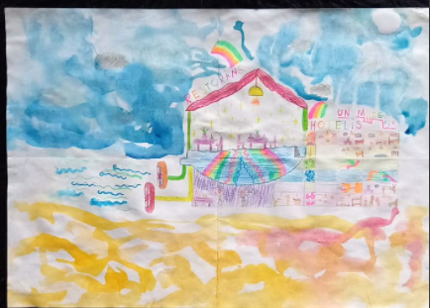
NR.32
«ĀRA KAFEJNĪCA»
Samanta Paļčevska
PIKC DDMV (Saules skola), Daugavpils

Slide 34
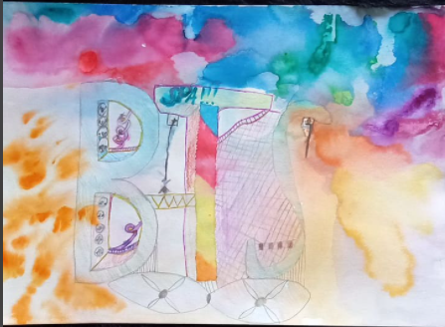
NR.33
«LIDOJOŠĀ KONCERTZĀLE BTS FANIEM»
Paula Pankjāne
PIKC DDMV (Saules skola), Daugavpils

Slide 35
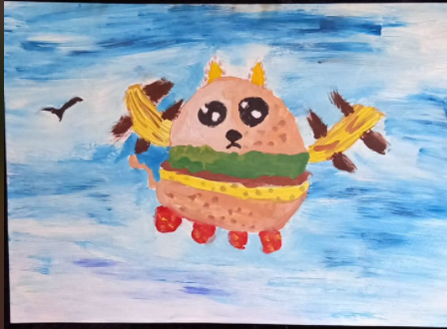
NR.34
«BURGERĪTIS»
Kerija Anna Grinpauka
Ventspils 4. vidusskola

Slide 36
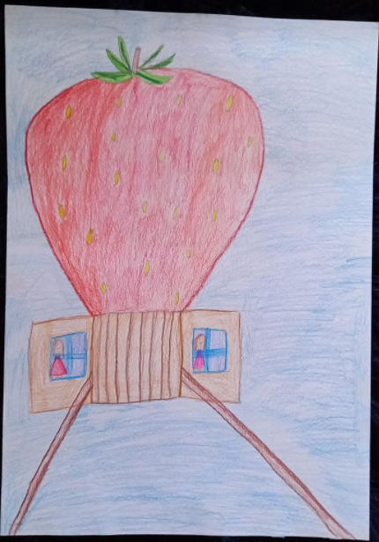
NR.35
«ZEMEŅBOLENS»
Elīza Kristmane
Ventspils 4. vidusskola

Slide 37
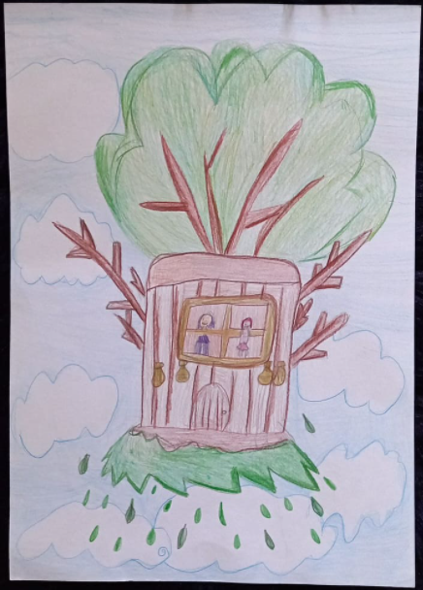
NR.36
«PIEDZĪVOJUMS KOKĀ»
Katrīna Reibarte
Ventspils 4. vidusskola

Slide 38
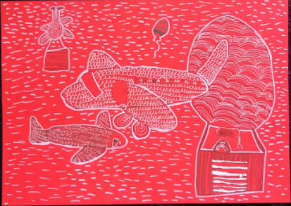
NR.37
«---»
Gabriela Vilcāne
Ventspils Mākslas skola

Slide 39
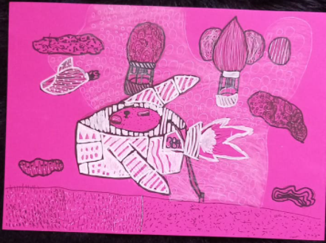
NR.38
«---»
Viktorija Gailīte-Vanaga
Ventspils Mākslas skola

Slide 40
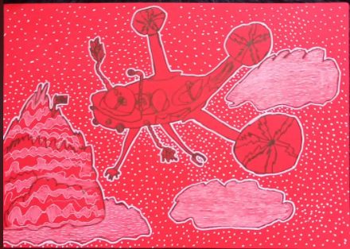
NR.39
«---»
Elizabete Puķīte
Ventspils Mākslas skola

Slide 41
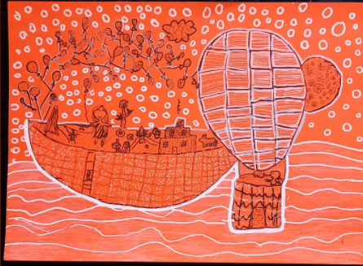
NR.40
«---»
Jeļizaveta Ļebedeva
Ventspils Mākslas skola

Slide 42
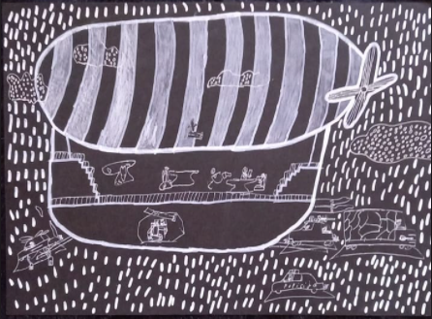
NR.41
«---»
Emīls Andersons
Ventspils Mākslas skola

Slide 43
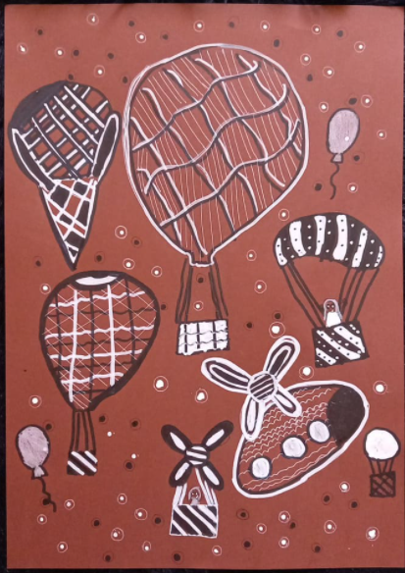
NR.42
«---»
Marta Upnere
Ventspils Mākslas skola

Slide 44
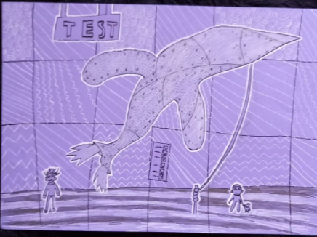
NR.43
«---»
Darja Kutuzova
Ventspils Mākslas skola

Slide 45
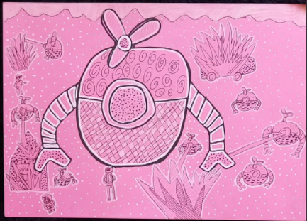
NR.44
«---»
Poļina Baijere
Ventspils Mākslas skola

Slide 46
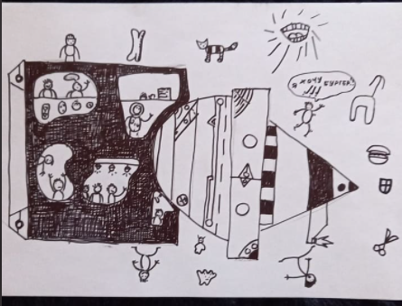
NR.45
«GRIBU LIDOT»
Jegors Gusevs
Ventspils Jaunrades nams

Slide 47
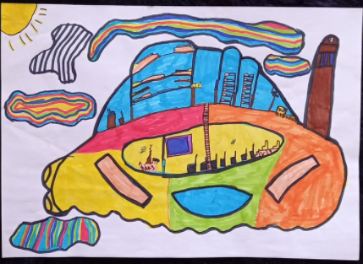
NR.46
«SAPŅU SALA»
Madara Brasle
Smiltenes Mākslas skola

Slide 48
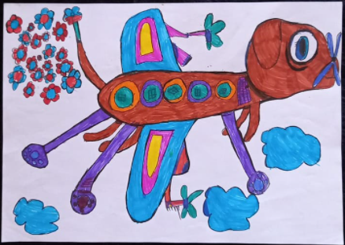
NR.47
«SAPŅU LIDAPARĀTS»
Elīna Pukste
Smiltenes Mākslas skola

Slide 49
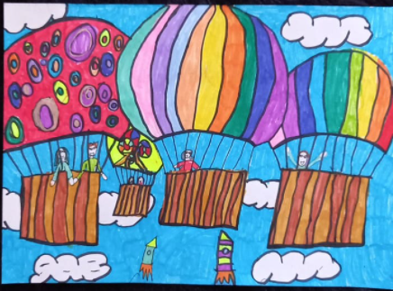
NR.48
«KRĀSAINIE GAISA BALONI»
Katrīna Krišjāne
Smiltenes Mākslas skola

Slide 50
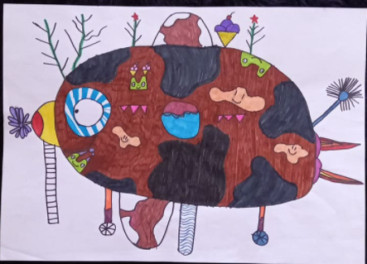
NR.49
«SAPŅA LIDAPARĀTS – PASAULES GOVS»
Ieva Butka
Smiltenes Mākslas skola

Slide 51
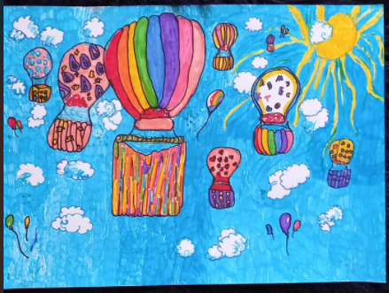
NR.50
«LIDOJOŠIE GAISA BALONI»
Kate Zaļkalne
Smiltenes Mākslas skola

Slide 52

NR.51
«ZIEMASSVĒTKU HELIKOPTERS»
Marija Bella Platā
Smiltenes Mākslas skola

Slide 53

NR.52
«DZĪVE AUGŠĀ»
Līga Baranovska
Smiltenes Mākslas skola

Slide 54

NR.53
«UGUNS LAIME»
Terēze Šaumberga
Smiltenes Mākslas skola

Slide 55

NR.54
«ĀTRLIDOJUMS»
Ross Bormanis
Smiltenes Mākslas skola

Slide 56

NR.55
«GAISA BALONS - ROTA»
Alīna Kalniņa
Smiltenes Mākslas skola

Slide 57

NR.56
«MĪĻAIS CEĻOJUMS»
Anete Varnasa
Balvu Mākslas skola

Slide 58

NR.57
«GAISA SPĀRNI»
Alīna Brezinska
Balvu Mākslas skola

Slide 59

NR.58
«LIDOJA»
Elīna Stableniece
Balvu Mākslas skola

Slide 60

NR.59
«MEITENES LIDO GAISĀ»
Oļesja Dacenko
Balvu Mākslas skola

Slide 61

NR.60
«RAĶETE»
Nikola Molotoka
Balvu Mākslas skola

Slide 62

NR.61
«LIDMAŠĪNA LIDO»
Endija Sirmā
Balvu Mākslas skola

Slide 63

NR.62
«HELIHOPTER»
Vladimirs Pilatovs
Balvu Mākslas skola

Slide 64

NR.63
«LIDMAŠĪNA LIDO TAD, KAD SAULE RIET»
Reinis Sietnieks
Balvu Mākslas skola

Slide 65

NR.64
«COZIEST PLANE»
Gerda Januševska
Ķekavas Mākslas skola

Slide 66

NR.65
«HOT AIR BALOON YOU CAN LIVE IN»
Jēkabs Bērziņš
Ķekavas Mākslas skola

Slide 67

NR.66
«BEZ NOSAUKUMA»
Liliāna Atmata
Ķekavas Mākslas skola

Slide 68

NR.67
«VARAVĪKSNE DEBESĪS»
Līva Atvare
Ogres Mūzikas un mākslas skola

Slide 69

NR.68
«PRIEKA LIDAPARĀTI»
Megija Simanoviča
Ogres Mūzikas un mākslas skola

